Slide 1
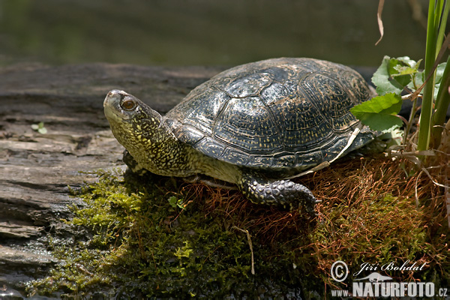
ŽELVA BAHENNÍ
Samice želvy bahenní může dorůstat až 25 cm, naproti tomu drobný sameček měří jen okolo 15 cm. Samec má oči hnědé, samice nažloutlé. Mezi prsty má blány. Krunýř má tmavý se žlutými skvrnkami.

